Slide 1
আজকের পাঠে সবাইকে শুভেচ্ছা ও স্বাগতম

Slide 2
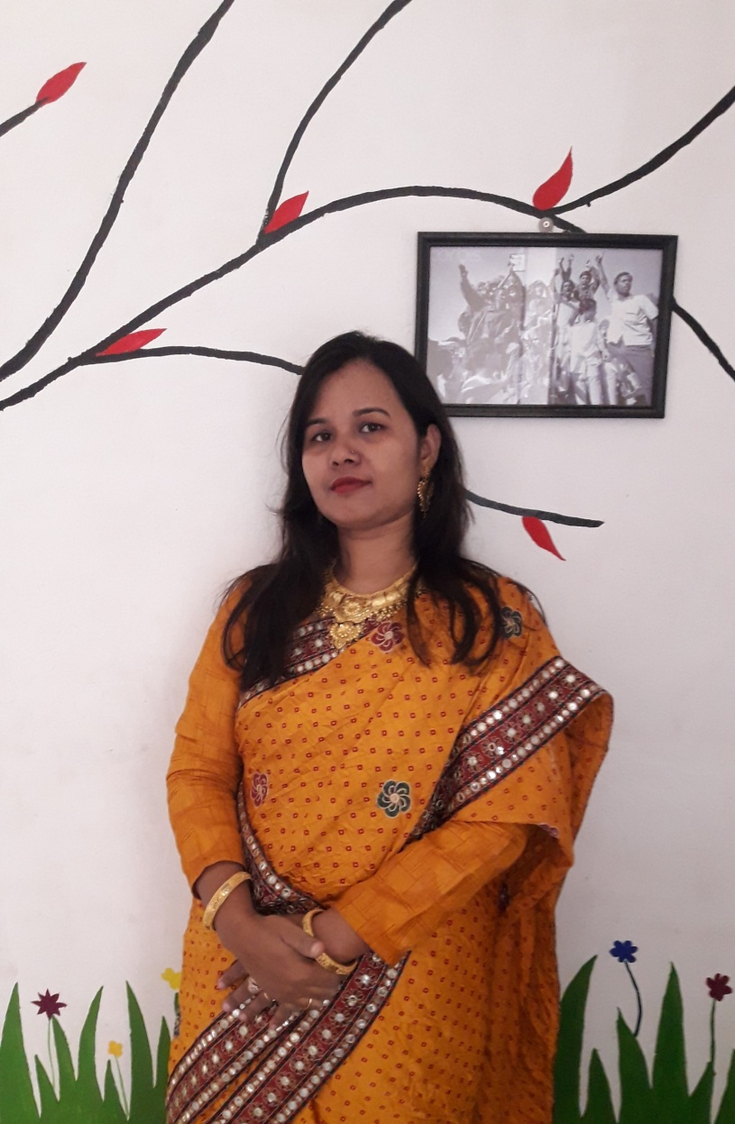
শিক্ষক পরিচিতি
আয়শা পারভীন
সহকারি শিক্ষক
সেনানিবাস
ঢাকা
আজমপুর স:প্রা: বি:
১২০৬

Slide 3
পাঠ পরিচিতি
শ্রেণিঃপঞ্চম
বিষয়ঃপ্রাথমিক গণিত
অধ্যায়ঃসময়
পাঠ : অধিবর্ষ,যুগ।

Slide 4
শিখনফলঃ
২৫.২.১ অধিবর্ষ কী বলতে পারবে ।
২৫.২.২ কোনো সাল অধিবর্ষ কি না নির্ণয় করতে পারবে ।

Slide 5
চলো একটি ভিডিও দেখি
Clock song

Slide 6
AvR‡Ki cv‡Vi welq ÕAwael©Õ

Slide 7
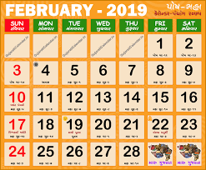
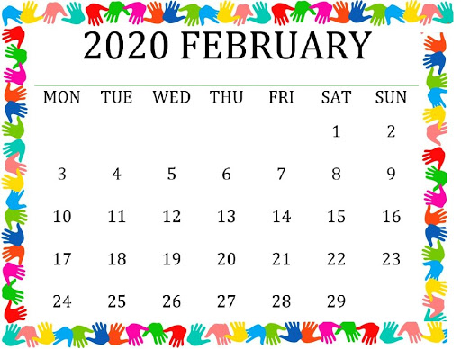
এসো কিছু ছবি দেখি

Slide 8
শিক্ষার্থীরা লক্ষ কর
যদিও ফেব্রুয়ারি মাস ২৮ দিনের , তবে কয়েকটি ২৯ দিনের।
২০২০ সালের ফেব্রুয়ারি মাস ২৯ দিনের।

Slide 9
অধিবর্ষ হলো এমন একটি বছর ,যে বছর ক্যলেন্ডার বছরের সাথে ঋতু বছরের সমন্বয় স্থাপনের জন্য একদিন বেশি থাকে.৪ দ্বারা বিভাজ্য বছরকে অধিবর্ষ বলে। আমাদের এই পৃথিবী সূযের চারপাশে একবার ঘুরে আসতে প্রায় ৩৬৫ দিন ৫ ঘন্টা ৪৮ মিনিট ৪৭ সেকেন্ড সময় লাগে . অথচ প্রচলিত বছর হিসাব করা হয় ৩৬৫ দিনে. এ ভাবে প্রতিবছর প্রায় ৬ ঘন্টা সময় গোনার বাইরে থেকে যায়, ও চার বছরে সেটা প্রায় ১ দিনের সমান হয়.এই ঘাটতি পুষিয়ে নেয়ার জন্য প্রতি চার বছর পরপর ৩৬৬ দিনে বছর হিসাব করা হয়

Slide 10
তোমরা এখন পাঠ্য বইয়ের ১৩৬ পৃষ্ঠা বের কর।

Slide 11
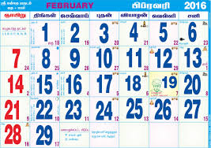
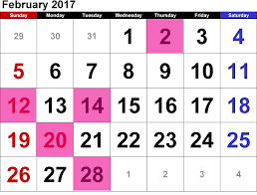
দলীয় কাজ
১.শিক্ষার্থীরা তোমরা নিচে কয়েক বছরের ফেব্রুয়ারি মাসের পঞ্জিকা দেওয়া আছে সেগুলো দেখ এবং তাদের মধ্যকার পার্থক্য বের কর.

Slide 12
নিচের সালগুলো অধিবর্ষ কিনা বের কর এবং সালগুলোর ফেব্রয়ারি মাস কত দিনে হবে লিখ?
১.২০০০
২. ২০১০
৩. ২০১৫
৪. অধিবর্ষ কাকে বলে লিখ?
বাড়ির কাজ

Slide 13
একক কাজ
সালগুলো অধিবর্ষ কিনা যাচাই কর ও সালগুলোর ফেব্রুয়ারি মাস কত দিনে লিখ?
১.২০০৮
২.১৫০০

Slide 14
সবাইকে ধন্যবাদ

